Slide 1

MODELAGEM
DE DADOS
CTC
Carlos e Gabriel
Modelos
Conceitual
Lógico
Físico

Slide 2

01 - CONCEITUAL
02 - LÓGICO
03 - FISICO
04 - CONCLUSÃO

Slide 3
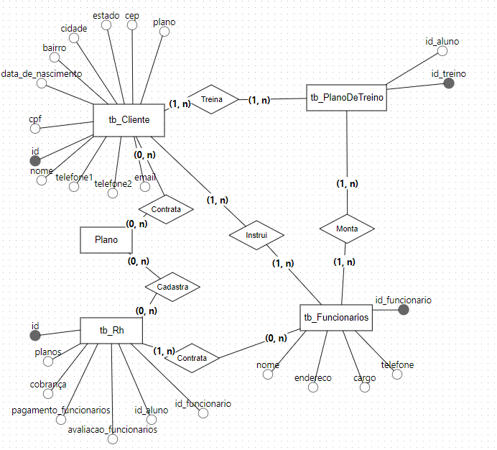
01 - CONCEITUAL
O objetivo de um modelo conceitual de dados é fornecer uma perspectiva centrada em dados da organização, documentando como diferentes entidades empresariais se relacionam entre si. Ao contrário dos modelos lógicos e físicos de dados, os modelos conceituais de dados são independentes da tecnologia e da aplicação.

Slide 4
01 - CONCEITUAL
O modelo conceitual do banco de dados do CTC é um diagrama que representa as entidades e seus relacionamentos de forma abstrata e independente de qualquer tecnologia específica. As entidades principais do modelo são:
CLIENTE: REPRESENTA OS ALUNOS DA ACADEMIA.
FUNCIONÁRIO: REPRESENTA OS FUNCIONÁRIOS DA ACADEMIA.
PLANO DE TREINO: REPRESENTA OS PLANOS DE TREINO OFERECIDOS PELA ACADEMIA.
RH: REPRESENTA A ESTRUTURA ADMINISTRATIVA DA ACADEMIA

Slide 5
01 - CONCEITUAL
As entidades são conectadas por relacionamentos, que definem como as entidades estão relacionadas entre si. Os principais relacionamentos no modelo são:
CLIENTE CONTRATA PLANO DE TREINO: UM CLIENTE PODE CONTRATAR UM OU MAIS PLANOS DE TREINO.
Funcionário instrui Cliente: Um funcionário pode instruir um ou mais clientes.
Funcionário monta Plano de Treino: Um funcionário pode montar um ou mais planos de treino..
Academia cadastra Cliente: A academia cadastra um ou mais clientes.
Academia contrata Funcionário: A academia contrata um ou mais funcionários.

Slide 6
01 - CONCEITUAL
O modelo conceitual do banco de dados da Academia CTC é um bom ponto de partida para o desenvolvimento de um banco de dados real. As recomendações acima podem ser implementadas para melhorar e tornar o modelo mais completo.
NÃO CONFUNDA O MODELO CONCEITUAL COM O MODELO LÓGICO OU FÍSICO DO BANCO DE DADOS. O MODELO LÓGICO E O MODELO FÍSICO SÃO REPRESENTAÇÕES MAIS PRECISAS QUE LEVAM EM CONSIDERAÇÃO A TECNOLOGIA ESPECÍFICA QUE SERÁ UTILIZADA PARA IMPLEMENTAR O BANCO DE DADOS, ENQUANTO O MODELO CONCEITUAL É APENAS UMA REPRESENTAÇÃO ABSTRATA DOS DADOS.
O modelo conceitual tem a capacidade de ser modificado à medida que as demandas da academia evoluem. A revisão regular do modelo é essencial para garantir que ele continue atendendo às necessidades da organização.

Slide 7
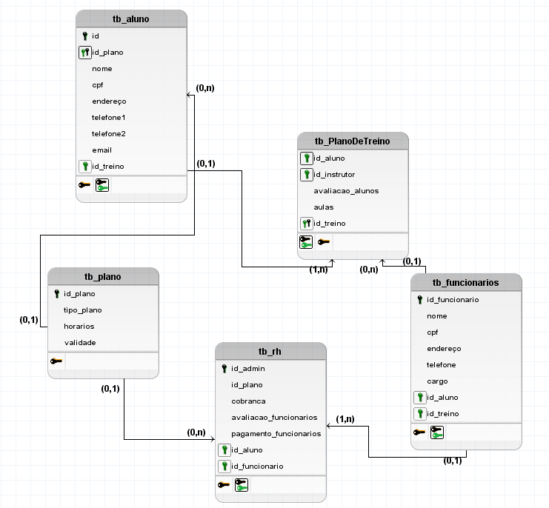
02 - LOGICO
Um modelo de dados lógico é uma representação lógica das informações da área de negócios, não é um banco de dados, é independente do modelo físico. Este é o conceito chave da modelagem de dados lógica. Ele deve ser independente da tecnologia implementada devido a constante mudança dos produtos tecnológicos. Os desenvolvedores de sistemas não devem se apegar a uma determinada tecnologia, precisam desenvolver sistemas independentes de tecnologia. Mas como isso seria possível? Há componentes de sistemas que estão intimamente ligados a tecnologia como os programas, sistemas gerenciadores de banco de dados, componentes de tela, mas há também os componentes de sistema que podem ser criados independentes da tecnologia que será implementado como acontece com o modelo de dados lógico e as regras de negócios. Estes componentes estão intimamente ligados aos negócios, não a tecnologia.

Slide 8
02 - LOGICO
O modelo lógico do banco de dados da Academia CTC Treinamento é uma representação mais detalhada do modelo conceitual, que inclui as tabelas, colunas e seus tipos de dados, as chaves primárias e estrangeiras, os índices e as restrições.
TB_ALUNO:
ID_ALUNO (PK)
ID_PLANO (PFK)
NOME
CPF
ENDERECO
TELEFONE1
TELEFONE2
EMAIL
ID_TREINO (FK)

Slide 9
02 - LOGICO
TB_FUNCIONARIO:
ID_FUNCIONARIO (PK)
NOME
CPF
ENDERECO
TELEFONE
CARGO
ID_ALUNO (FK)
TB_PLANO_DE_TREINO:
ID_PLANO (PK)
TIPO_PLANO
HORARIOS
VALIDADE
ID_TREINO (PFK)

Slide 10
02 - LOGICO
TB_PLANO:
ID_PLANO (PK)
TIPO_PLANO
HORARIOS
ENDERECO
VALIDADE
TB_RH:
ID_ADMIN (PK)
ID_PLANO
COBRANCA
AVL_FUNCIONARIOS
PAG_FUNCIONARIOS
ID_ALUNO(FK)
ID_FUNCIONARIO(FK)

Slide 11
02 - LOGICO
O modelo lógico do banco de dados da Academia CTC Treinamento é uma representação mais detalhada do modelo conceitual, que inclui as tabelas, colunas e seus tipos de dados, as chaves primárias e estrangeiras, os índices e as restrições.
Com base no modelo lógico, o próximo passo seria criar o modelo físico do banco de dados, que define como os dados serão armazenados na mídia de armazenamento. O modelo físico leva em consideração as características da tecnologia específica que será utilizada para implementar o banco de dados, como o tipo de banco de dados, o sistema operacional e o hardware.

Slide 12
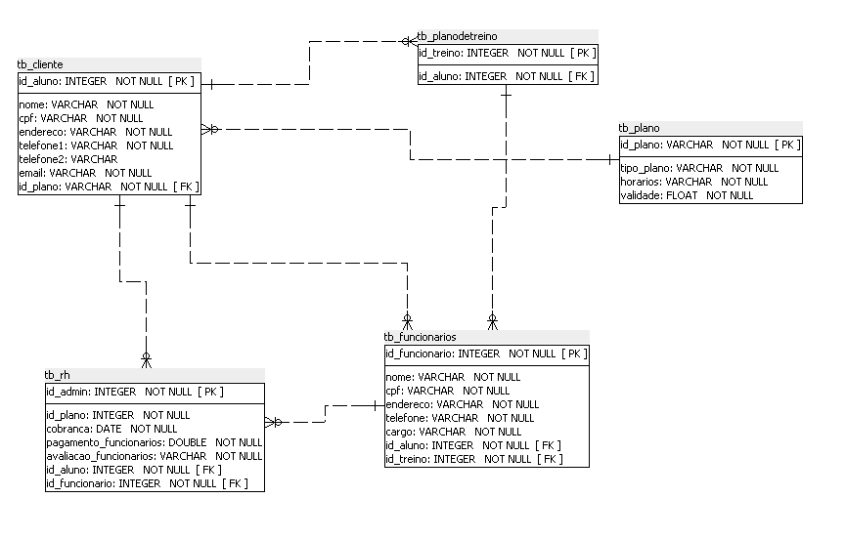

Um modelo físico de dados introduz o contexto específico do banco de dados ausente em modelos conceituais e lógicos de dados. Ele representa as tabelas, colunas, tipos de dados, visualizações, restrições, índices e procedimentos dentro do banco de dados e/ou as informações comunicadas durante os processos de computador.
03 - FISICO

Slide 13
Como podemos ver no modelo físico, os registros e atributos tem valores de tipos que definem qual a característica daquele dado.
Como o VARCHAR e o INT, que são os tipos de texto no caso do varchar e numeros inteiros no caso do int.
Outra característica que se destaca são as restrições, PK (Primary Key), NOT NULL, etc.
Uma restrição é uma regra que é usada para fins de otimização.
03 - FISICO

Slide 14

04 - CONCLUSÃO
A modelagem de dados é uma etapa crucial no processo de criação de um banco de dados eficiente e eficaz. Ela consiste em definir a estrutura e os relacionamentos entre os dados que serão armazenados no banco de dados, garantindo que ele atenda às necessidades da organização de forma organizada, segura e confiável.
MELHOR COMPREENSÃO DOS DADOS: A MODELAGEM AJUDA A COMPREENDER A ESTRUTURA, SIGNIFICADO E INTER-RELAÇÕES DOS DADOS, FACILITANDO A COMUNICAÇÃO ENTRE AS PARTES ENVOLVIDAS NO PROJETO E GARANTINDO UM ALINHAMENTO ENTRE AS NECESSIDADES DO NEGÓCIO E A ESTRUTURA DO BANCO DE DADOS.
Identificação de Problemas: Através da modelagem, é possível identificar problemas como redundância, inconsistência e incompletude dos dados, permitindo corrigi-los antes que causem impacto no sistema.
Redução de Custos: Um modelo de dados bem estruturado evita retrabalhos, falhas e necessidade de reestruturações futuras, reduzindo custos de desenvolvimento e manutenção do banco de dados.
Maior Agilidade: Um banco de dados bem modelado facilita o acesso e a manipulação dos dados, otimizando consultas, relatórios e análises, o que se traduz em maior agilidade nas operações da organização.
Melhoria na TOMADA DE DECISÕES: A QUALIDADE DOS DADOS PROPORCIONADA POR UM MODELO BEM ESTRUTURADO CONTRIBUI PARA A TOMADA DE DECISÕES MAIS ASSERTIVAS E ESTRATÉGICAS, BASEADAS EM INFORMAÇÕES PRECISAS E CONFIÁVEIS.
ESCALABILIDADE: UM MODELO DE DADOS FLEXÍVEL E EXPANSÍVEL PERMITE QUE O BANCO DE DADOS CRESÇA E SE ADAPTE ÀS NOVAS NECESSIDADES DA ORGANIZAÇÃO SEM COMPROMETER SUA PERFORMANCE.
SEGURANÇA E CONFORMIDADE: A MODELAGEM FACILITA A IMPLEMENTAÇÃO DE MEDIDAS DE SEGURANÇA E CONTROLE DE ACESSO AOS DADOS, ASSEGURANDO A CONFORMIDADE COM AS LEIS E REGULAMENTAÇÕES.
ETAPAS DA MODELAGEM DE DADOS:
ANÁLISE DE REQUISITOS: LEVANTAMENTO DAS NECESSIDADES DA ORGANIZAÇÃO E DOS DADOS QUE SERÃO ARMAZENADOS NO BANCO DE DADOS.
CONCEITUAÇÃO: DEFINIÇÃO DAS ENTIDADES, ATRIBUTOS E RELACIONAMENTOS ENTRE AS ENTIDADES, REPRESENTANDO O MODELO CONCEITUAL DO BANCO DE DADOS.
LÓGICA: TRADUÇÃO DO MODELO CONCEITUAL PARA UM MODELO LÓGICO, DETALHANDO AS TABELAS, COLUNAS, TIPOS DE DADOS, CHAVES PRIMÁRIAS E ESTRANGEIRAS, CONSTRAINTS E ÍNDICES.
FÍSICA: ADAPTAÇÃO DO MODELO LÓGICO À TECNOLOGIA ESPECÍFICA QUE SERÁ UTILIZADA PARA IMPLEMENTAR O BANCO DE DADOS, DEFININDO ASPECTOS COMO ARMAZENAMENTO, PERFORMANCE E SEGURANÇA.

Slide 15

OBRIGADO
Carlos e Gabriel

